Slide 3
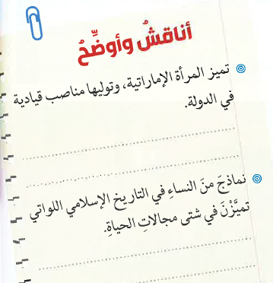
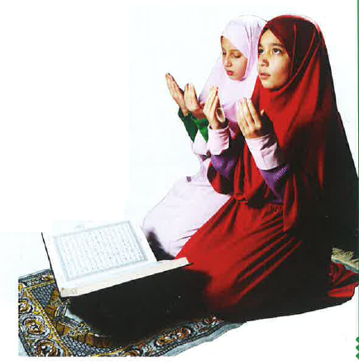
كالتعليم والطب والهندسة والقوات المسلحة
عائشة رضي الله عنها في الفقه وفاطمة بنت مبارك في العمل الخيري

Slide 5
الشفاء بنت عبد الله القرشية العدوية
فاطمة بنت وهب
شرحبيل بن حبيب
سليمان
صحابية جليلة ذات وجاهة
تجيد القراءة والكتابة والتطبيب

Slide 6
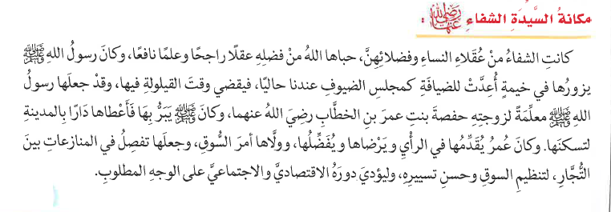
بسبب ماتملكه من مهارات عقلية واجتماعية وقوة في الشخصية

Slide 7
الدراسة و المشاركة في الندوات
الكفاءة
التجربة والمشاركة الفعّالة في حلقات التدريب
الخبرة

Slide 8
أهمية دور المرأة المتعلمة في الأسرة وتقديم دروس للآباء بضرورة تعليم البنات
أم سلمة رضي الله عنها
عائشة رضي الله عنها

Slide 9
معرفة الحكم الشرعي
التثبت قبل إصدار الحكم
الاستفادة من تجارب الآخرين وتوسيع دائرة المعرفة
الاستعانة بالله وطلب الشفاء من الله تعالى

Slide 10
في مجال العمل التطوعي الخيري
الشيخة فاطمة بنت مبارك
وزيرة التسامح
الشيخة لبنى القاسمي
وزيرة السعادة
عهود الرومي

Slide 11
هداية تفكك الأسرة / ضياع الأطفال
النقص في الكفاءات العلمية
انعدام التخصصات النسائية في مجال الطب
غياب العنصر النسائي / النقص في الخدمات وتعطيل المصالح

Slide 12
مثقفة تجيد القراءة والكتابة والطب
الشفاء بنت عبد الله القرشية العدوية
صحابية جليلة ذات وجاهة وعقل
للمرأة دور فعّال في تطوير المجتمع

Slide 14
امرأة مثقفة تجيد القراءة والكتابة
العلم بالطب والإجادة فيه
الأمانة والثقة
الحسبة - الدور الاجتماعي - مراقبة الأسواق
تصدع الأسرة وسوء تربية الأبناء
انتشار الجهل وتدني مستوى الوعي وانعدام التنمية
التخلف الحضاري

